Slide 1
КУРСОВОЙ ПРОЕКТ
Информационная система «Управление Пунктами Взимания Платы» (ИС УПВП)
по дисциплине «Базы данных»
СУБД: PostgreSQL 16 | Язык: PHP 8.2 | UI: Bootstrap 5.3 + DataTables + Chart.js
2025 / 2026 учебный год

Slide 2
Характеристика предметной области
Slide 2 — Анализ предметной области платных автомобильных дорог
Предметная область: инфраструктура платных автомобильных дорог и процесс взимания платы
Пункты Взимания Платы (ПВП) — ключевые объекты, оснащённые полосами движения:
• Ручные полосы — оплата наличными/картой оператору
• Автоматические полосы — оплата через транспондер (Free-Flow)
• Смешанные полосы — комбинированный режим
Каждый ПВП состоит из нескольких полос, классифицируемых по типам ТС
Участники: водители (владельцы ТС), операторы ПВП, администраторы системы
Ключевые процессы: регистрация проезда, тарификация, биллинг, штрафы
Проблема: нецентрализованный учёт, задержки, отсутствие аналитики
ИС УПВП | Слайд 2/13

Slide 3
Цель и задачи системы
Slide 3 — Назначение и функциональные требования
ЦЕЛЬ: Повышение пропускной способности ПВП, минимизация человеческого фактора, автоматизация биллинга и аналитики
Задачи системы:
а) Ведение единого реестра водителей, ТС и транспондеров
б) Автоматический расчет стоимости проезда (тарифная сетка: тип ТС × время × день)
в) Контроль баланса лицевых счетов с блокировкой при отрицательном балансе
г) Автоматическая и ручная генерация штрафов с контролем оплаты
д) Формирование аналитических дашбордов (выручка, загруженность, способы оплаты)
е) Экспорт данных в CSV для внешней отчётности
ИС УПВП | Слайд 3/13

Slide 4
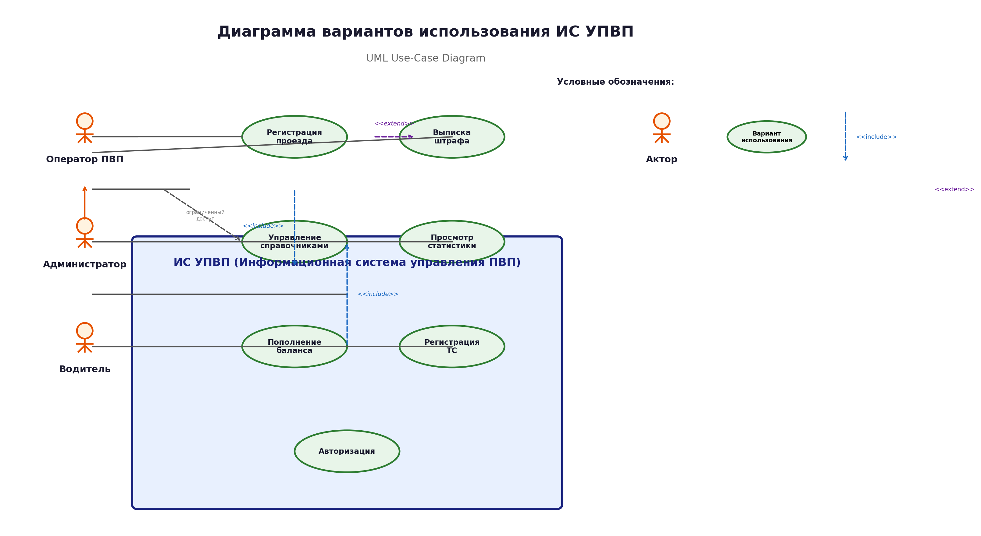

Slide 5
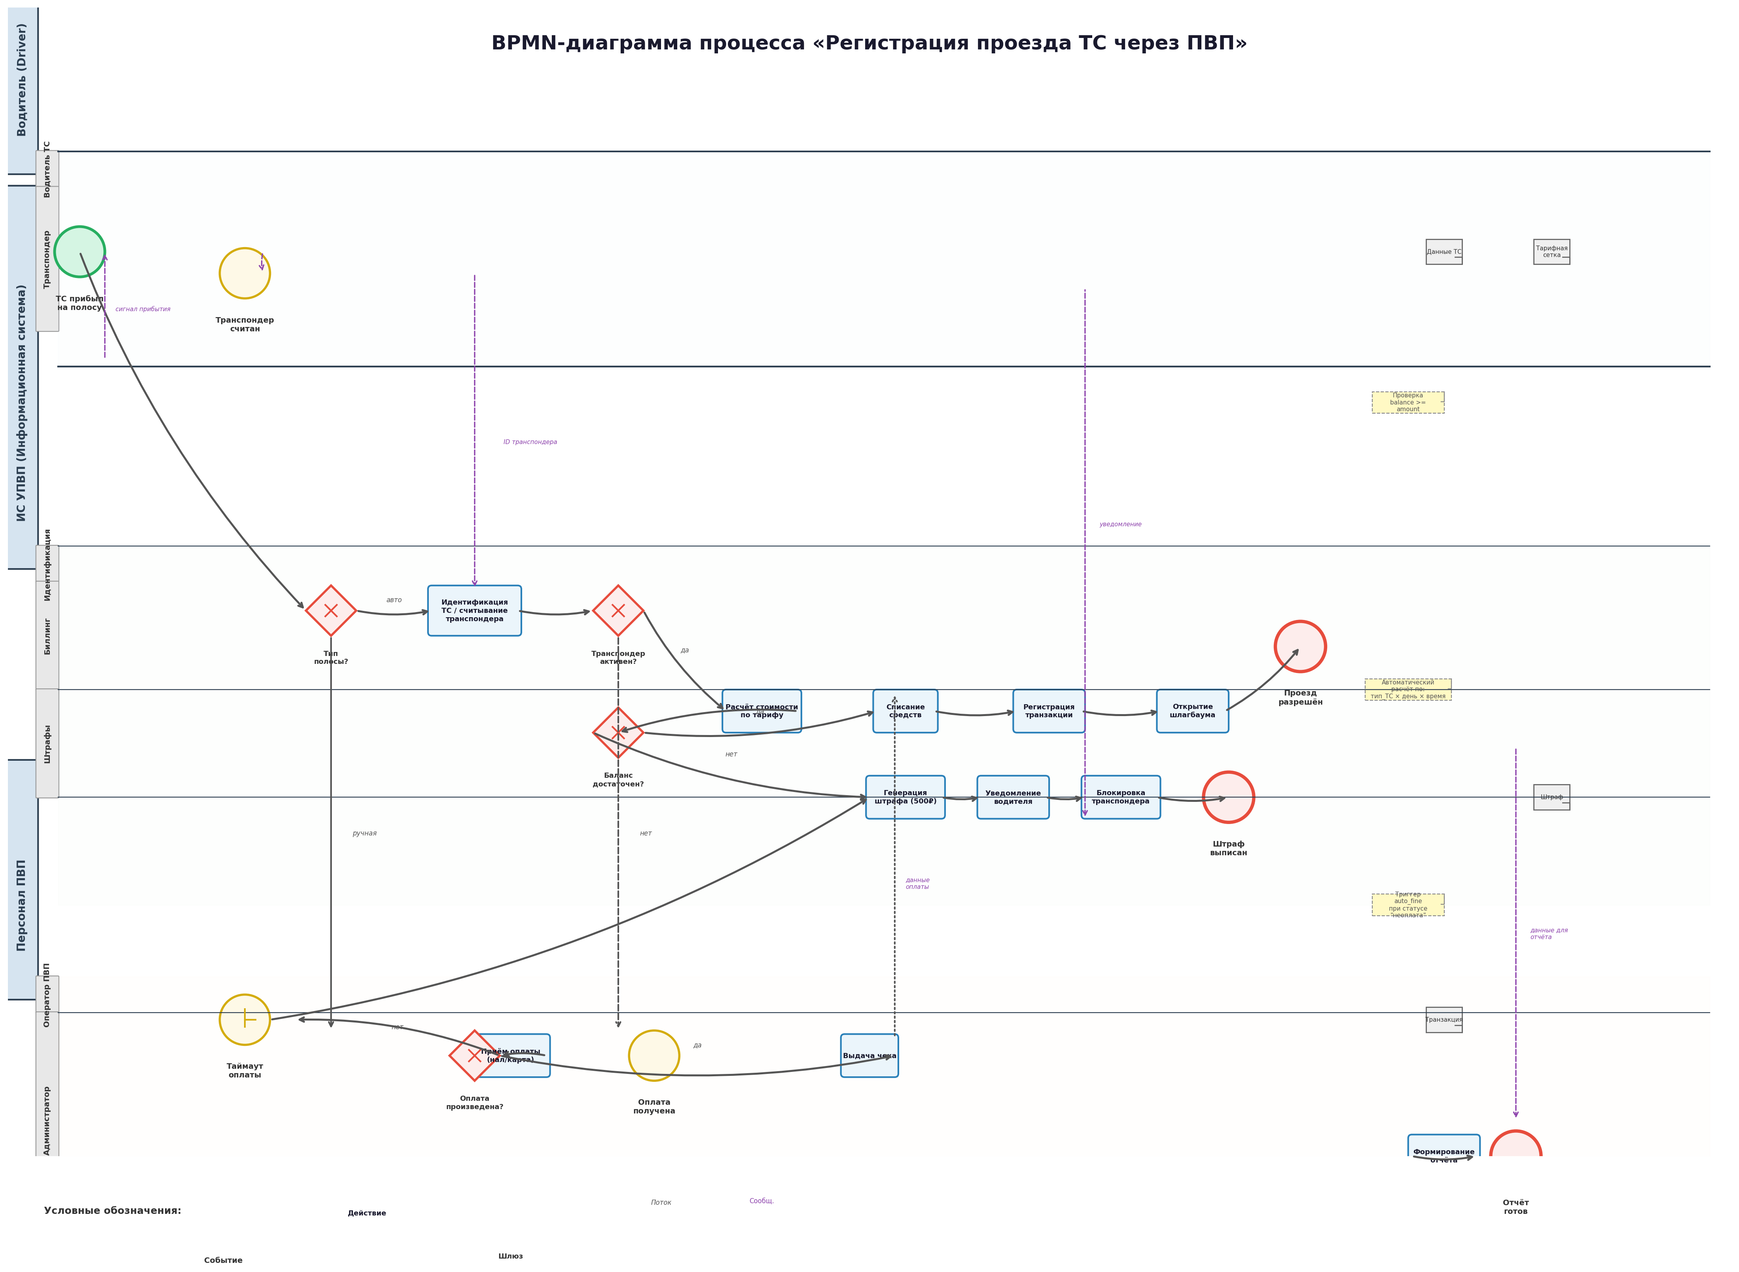

Slide 6
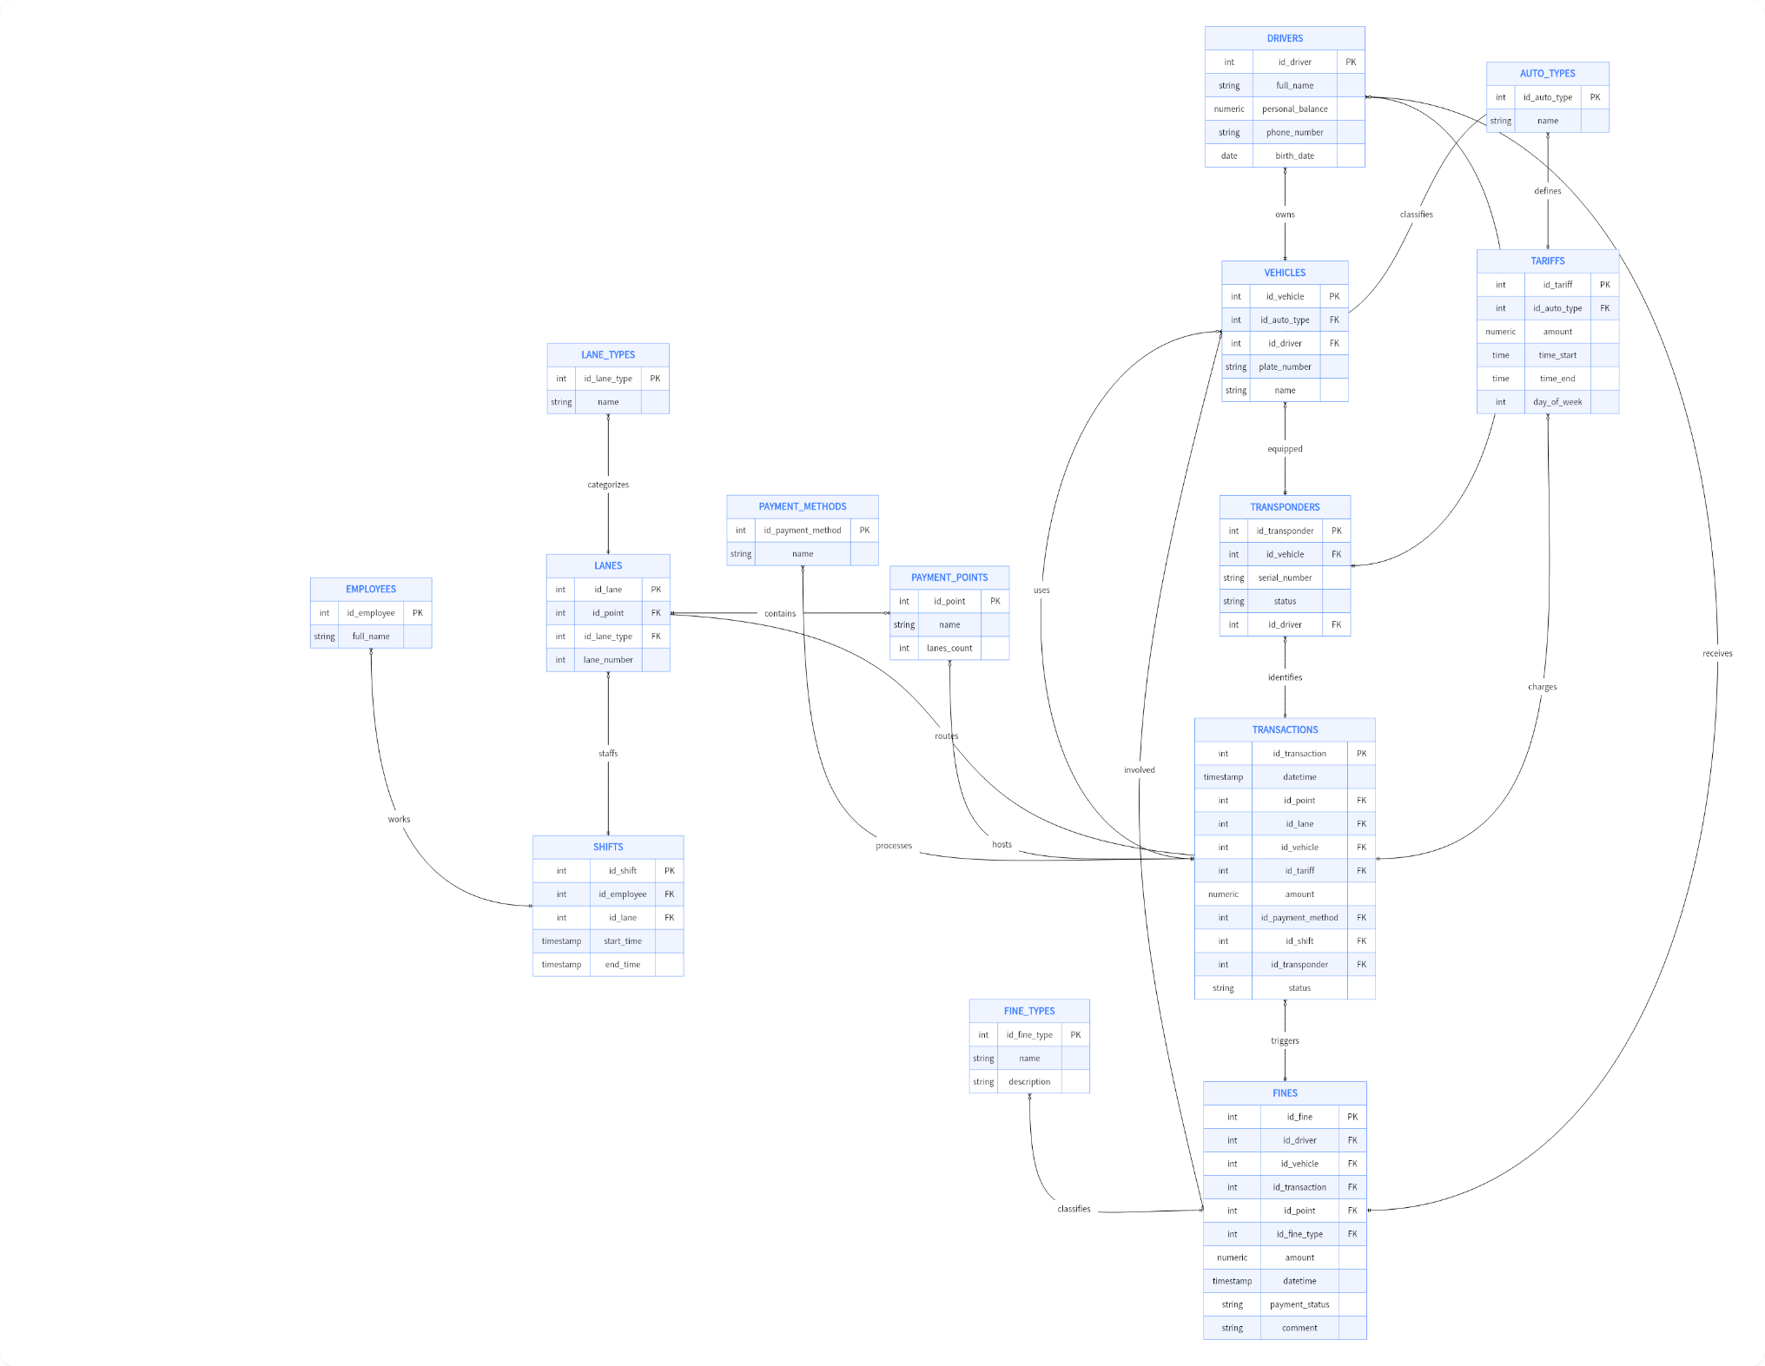
ER-диаграмма концептуальной модели данных
Slide 6 — Концептуальное моделирование (нотация Чена)
ИС УПВП | Слайд 6/13

Slide 7
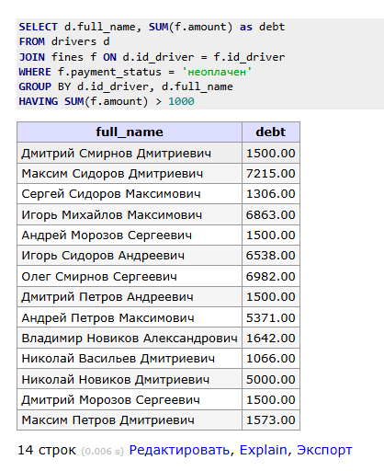
Диаграмма логической модели данных
Slide 7 — Логическое проектирование (нотация Craw's Foot)
ИС УПВП | Слайд 7/13

Slide 8
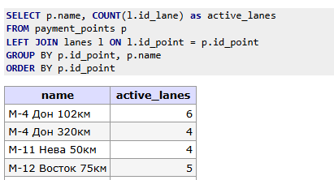
Диаграмма физической модели данных
Slide 8 — Физическое проектирование (СУБД PostgreSQL 16)
ИС УПВП | Слайд 8/13

Slide 9
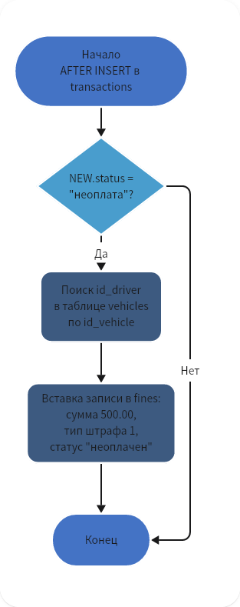
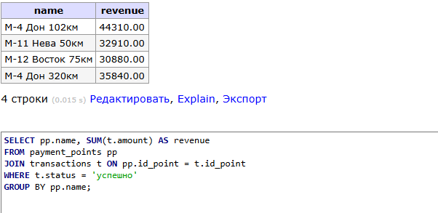
Примеры запросов к БД
Slide 9 — Аналитические запросы (разбор 2 запросов)
Запрос №1: Выручка по каждому ПВП
SELECT pp.name, SUM(t.amount) AS revenue FROM payment_points pp JOIN transactions t ON pp.id_point = t.id_point WHERE t.status = 'успешно' GROUP BY pp.name;
Алгебра: π name, revenue (γ name, SUM(amount)→revenue (σ status='успешно' (payment_points ⋈ transactions)))
Запрос №4: Водители с неоплаченными штрафами (>1)
SELECT d.full_name FROM drivers d JOIN fines f ON d.id_driver = f.id_driver WHERE f.payment_status = 'неоплачен' GROUP BY d.id_driver, d.full_name HAVING COUNT(f.id_fine) > 3;
Исчисление: {t.full_name | ∃d∈drivers ∃f∈fines (d.id_driver=f.id_driver ∧ ...)}
ИС УПВП | Слайд 9/13

Slide 10
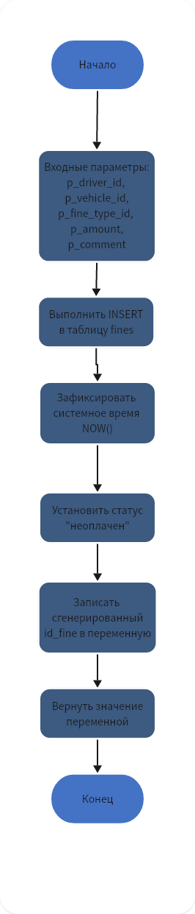
Блок-схемы алгоритмов хранимых процедур
Slide 10 — Алгоритмы работы PL/pgSQL
Хранимые процедуры:
1. add_fine
— Регистрация нового штрафа
— Вход: id_driver, id_vehicle,
id_fine_type, amount, comment
— Выход: id_fine (serial)
— Статус по умолч.: «неоплачен»
2. auto_fine_for_non_payment
— Триггер AFTER INSERT
— При статусе «неоплата»
автосоздание штрафа 500₽
3. check_balance_before_transaction
— Триггер BEFORE INSERT
— Проверка balance >= amount
при оплате транспондером
ИС УПВП | Слайд 10/13

Slide 11
Архитектура информационной системы
Slide 11 — Диаграмма компонентов UML
КЛИЕНТСКИЙ УРОВЕНЬ
СЕРВЕР ПРИЛОЖЕНИЙ
УРОВЕНЬ БАЗЫ ДАННЫХ
• Браузер (Chrome/Firefox)
• Bootstrap 5.3 UI
• jQuery + DataTables
• Chart.js графики
• AJAX-запросы к серверу
• SPA-архитектура
• PHP 8.2 + PDO
• index.php — контроллер
• REST-подобные API
• JSON-ответы
• Подключение View-файлов
• Бизнес-логика
• PostgreSQL 16
• 11 таблиц
• Хранимые процедуры
• Триггеры
• Индексы
• PL/pgSQL
Протоколы: HTTPS (UI↔Server), TCP/IP порт 5432 (Server↔DB)
Формат данных: JSON (AJAX), CSV (экспорт статистики)
Контейнеризация: Docker (PHP 8.2 + PostgreSQL 16 + Adminer)
ИС УПВП | Слайд 11/13

Slide 12
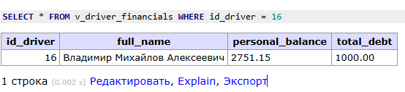
Интерфейс прикладного приложения (1/3)
Slide 12 — Основные экраны системы ИС УПВП
Главная страница (Дашборд):
• Карточки метрик: транзакции за 30
дней, выручка, активные водители,
средний чек
• Таблица последних 5 транзакций
• Кнопки быстрых действий
Боковое меню:
• Главная | Пункты оплаты
• Водители | Автомобили
• Транзакции | Штрафы
• Статистика
ИС УПВП | Слайд 12/13

Slide 13
Интерфейс прикладного приложения (2/3)
Slide 12b — Управление водителями и автомобилями
Реестр водителей:
• Таблица DataTable с поиском и пагинацией
• Отображение: ФИО, телефон, баланс
• Действия: профиль (карточка), удаление
• Цветовая индикация баланса (<100₽ — красный)
Карточка водителя (модальное окно):
• Личные данные, финансы (баланс, долг)
• Список автомобилей и транспондеров
• Форма пополнения баланса
• Статистика поездок
Реестр автомобилей:
• Фильтры: тип авто, владелец, поиск по госномеру
• CRUD: добавление, редактирование, удаление
ИС УПВП | Слайд 12/13

Slide 14
Интерфейс прикладного приложения (3/3)
Slide 12c — Транзакции, штрафы, статистика
Транзакции:
• Фильтры: ПВП, способ оплаты, статус, дата
• Форма регистрации с динамической загрузкой полос
• Автоподстановка тарифа по типу ТС
• Интеграция с транспондером (проверка баланса)
Штрафы:
• Назначение штрафа с автозаполнением водителя
• Справочник типов штрафов
• Отметка об оплате, удаление
Статистика (дашборд аналитики):
• 4 графика Chart.js: выручка, способы оплаты, топ ПВП, топ водителей
• Таблица детализации с суммами и средним чеком
• Экспорт в CSV (совместимость с Excel)
• Фильтры: период, ПВП
ИС УПВП | Слайд 12/13

Slide 15
ЗАКЛЮЧЕНИЕ
Разработана ИС «Управление Пунктами Взимания Платы» (ИС УПВП)
• СУБД: PostgreSQL 16, 11 таблиц, 3 триггера, 6 индексов
• Сервер: PHP 8.2, архитектура SPA, AJAX, CRUD
• UI: Bootstrap 5.3, jQuery DataTables, Chart.js
• Docker-контейнеризация (PHP + PostgreSQL + Adminer)
• 5 аналитических запросов (SQL + алгебра + исчисление)
• 2 пользовательских представления
• Полное соответствие требованиям СТО-13-2016
Стек: PHP 8.2 + PostgreSQL 16 + Bootstrap 5.3 + Docker

